Slide 1
SQL (язык структурированных запросов) – декларативный язык, применяемый для доступа к реляционным базам данных. Основан на теории реляционных БД.
Стандарты: ANSI/ISO
1986, 1989, 1992, 1996, 1999, 2003, 2006, 2008, 2011, 2016, 2023
Команды SQL указывают СУБД, ЧТО НАДО ПОЛУЧИТЬ (какие данные необходимо найти), но не определяют, как это должно происходить
Хорошо написанный SQL -запрос должен читаться почти также легко, как обычное предложение (на английском языке)

Slide 2
Основные подмножества языка SQL
Обозн. | Описание | Действия | Основные команды
DDL | (Data Definition Language) язык определения данных | Создание, изменение, удаление объектов БД (баз данных , таблиц, индексов в базах) | CREATE, ALTER, DROP
DML | (Data Manipulation Language) язык манипулирования данными | Вставка, изменение, удаление строк таблицы | INSERT, LOAD, UPDATE, DELETE
DQL | (Data Query Language) язык запросов | Выборка строк таблицы | SELECT
DCL | (Data Control Language) язык управления данными | Управление доступом | GRANT, REVOKE
TPL | (Transaction Processing Language) язык обработки транзакций | Фиксация/откат транзакции, сохранение промежуточной точки | COMMIT, ROLLBACK, SAVEPOINT

Slide 3
Структура команд SQL
Команда SQL всегда начинается с действия – одного слова или группы слов, обозначающих выполняемую операцию
Команда обычно содержит одну или несколько секций (разделов), уточняющих её смысл
SELECT Name FROM Student
INSERT INTO Student VALUES (1, ‘Иванов’, 7333)
DELETE Name FROM Student WHERE NumGroup = ‘7333’

Slide 4
Типы лексем (минимальных смысловых элементов языка)
Ключевое слово (названия команд, функций и т.п., зарезервированные слова): SELECT select
Идентификатор (имена баз данных, таблиц, столбцов и т.п.): Student СКАНЕР уч_дисциплина
Константа (литерал, т.е. данные, интерпретируемые буквально): 2022 15.999 2022-09-14 ‘строка’
Специальный символ (скобки и т.п.)
Символы-разделители
Пробел
Символ табуляции
Команда может располагаться на нескольких строках

Slide 5
Применение кавычек
Четыре вида кавычек:
« » - «ёлочки», в SQL не применяются
‘ ’ - одинарные, для литералов
SELECT ’this is the string’
“ “ - двойные, для идентификаторов и литералов
SELECT “это строка”
` ` - обратные, для идентификаторов
CREATE DATABASE `scaner`

Slide 6
Влияние регистра ввода на семантику
Ключевые слова можно писать строчными и прописными символами: SELECT select
Чувствительность к регистру имен баз данных и таблиц зависит от операционной системы.
Рекомендация
полагать все идентификаторы зависимыми от регистра (т.е. name и NAME – разные имена)
не использовать прописные символы в идентификаторах

Slide 7
Правила записи комментариев
Однострочные комментарии начинаются с двух дефисов -- или знака #:
- - текст комментария
# текст комментария
Многострочные комментарии начинаются с последовательности /* и завершаются последовательностью */:
/* текст комментария
продолжение текста комментария
продолжение текста комментария */

Slide 8
Литералы
Типы литералов
числовые значения: 100, -120, 544, 03, -458, 2.5, 3e2, 5E-2
строки символов: ‘Россия‘, ‘2000‘, ‘1 января 1981’, 'Wednesday, June 2, 2014'
дата или время: 2022-09-14
логическое значение: TRUE, FALSE

Slide 9
Числовые константы
Числовые константы (целочисленные и вещественные) задаются в SQL так же, как в большинстве обычных языков программирования:
12
–134
1.5
5E-2

Slide 10
Строковые константы
Строковая константа - произвольная совокупность символов, заключённая в кавычки (‘…’ или “…” )
Если в самой константе встречается знак “ или ‘, при её написании следует этот знак удвоить
Если строковая константа представлена в кодировке Unicode, то ей должна предшествовать буква N
Примеры:
'SQL/92'
'O''Reilly'
N'Иванов'

Slide 11
Базовые типы данных
целые
вещественные
строковые
дата/время
NULL ???

Slide 12
NULL
NULL — специальное значение (псевдозначение), которое может быть записано в поле таблицы БД.
Введено для того, чтобы различать в полях БД пустые значения (визуально не отображаемые, например, строку нулевой длины)
и отсутствующие значения (в поле не записано никакого значения, даже пустого).
NULL - это не тип данных !

Slide 13
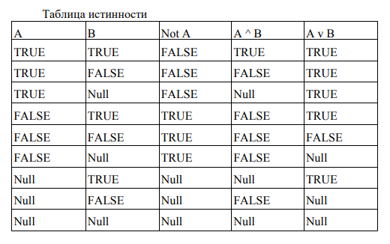
Обработка NULL в выражениях выполняется по правилам трёхзначной логики

Slide 14
Типы данных

Slide 15
Целые числа
Тип | Диапазон | Память (байт) | Описание
TINYINT[(M)] | -127..128 или 0..255 | 1 | Очень маленькие целые числа
BIT |  | 1 | Синоним TINYINT
BOOL |  | 1 | Синоним TINYINT
SMALLINT[(M)] | -32768..32767 или 0..65535 | 2 | Маленькие целые числа
MEDIUMINT[(M)] | -8388608..8388607 или 0..16777215 | 3 | Целые числа средней величины
INT[(M)] INTEGER[(M)] | -2³¹..2³¹-1 или 0..2³²-1 | 4 | Обычное целые числа
BIGINT[(M)] | -2⁶³..2⁶³-1или 0..2⁶⁴-1 | 8 | Большие целые числа
M – максимальная выводимая длина в столбце таблицы

Slide 16
Вещественные числа с плавающей точкой
Тип | Диапазон | Память (байт) | Описание
FLOAT[(точность)] | Зависит от точности |  | Числа с плавающей точкой одинарной или двойной точности
FLOAT [(M,D)] | ±1.175494351Е-38 ±3.402823466Е+38 | 4 | Эквивалентно FLOAT, но с указанной шириной отображения и количеством десятичных разрядов
DOUBLE [(M,D)] | ±1.7976931348Е+308 ±2.2250738585Е-308 | 8 | Эквивалентно FLOAT, но с указанной шириной отображения и количеством десятичных разрядов
DOUBLE PRECISION[(M,D)] | ±1.7976931348Е+308 ±2.2250738585Е-308 | 8 | Синоним DOUBLE[(M,D)]
REAL [(M,D)] | ±1.7976931348Е+308 ±2.2250738585Е-308 | 8 | Синоним DOUBLE[(M,D)]
M – максимальная выводимая длина в столбце таблицы
D – количество десятичных разрядов после запятой

Slide 17
Вещественные числа с фиксированной точкой
DECIMAL [(M,D)] | Зависит от М, D с учётом ограничений реализации | Зависит от М, D | Целая и дробные части хранятся как целые числа. Диапазон зависит от М.
NUMERIC [(M,D)] |  |  | Синоним DECIMAL[(M,D)]
DEC [(M,D)] |  |  | Синоним DECIMAL[(M,D)]
FIXED [(M,D)] |  |  | Синоним DECIMAL[(M,D)]
Общее правило неявного приведения числовых типов
– если в выражении присутствует тип DOUBLE, то все прочие типы преобразуются в этот тип;
– если тип DOUBLE отсутствует, но есть FLOAT, то все прочие типы преобразуются в FLOAT;
– если типы с плавающей точкой отсутствуют, но есть DECIMAL и INTEGER, то все типы становятся DECIMAL.

Slide 18

Строки символов
Тип | Максимальная длина (в символах) | Описание
TINYBLOB | 2⁸-1 (255) | Маленькое поле BLOB
TINYTEXT | 2⁸-1 (255) | Маленькое поле TEXT
BLOB | 2¹⁶-1 (65 535) | Нормальное поле BLOB
TEXT | 2¹⁶-1 (65 535) | Нормальное поле TEXT
MEDIUMBLOB | 2²⁴-1 (16 777 215) | Среднее поле BLOB
MEDIUMTEXT | 2²⁴-1 (16 777 215) | Среднее поле TEXT
LONGBLOB | 2³²-1 (4 294 967 295) | Большое поле BLOB
LONGTEXT | 2³²-1 (4 294 967 295) | Большое поле TEXT
ENUM |  | Перечисление, в ячейке одно значение из множества
SET |  | Набор, в ячейке м.б. несколько значений из множества

Slide 19
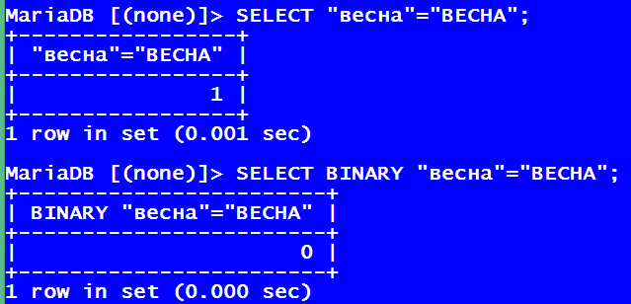
Результат сравнения текстовых строк не зависит от регистра сравниваемых строк.
Чтобы обойти эту особенность, надо сравнивать строки как двоичные последовательности, для этого строка при помощи ключевого слова BINARY преобразуется в битовую последовательность .

Slide 20
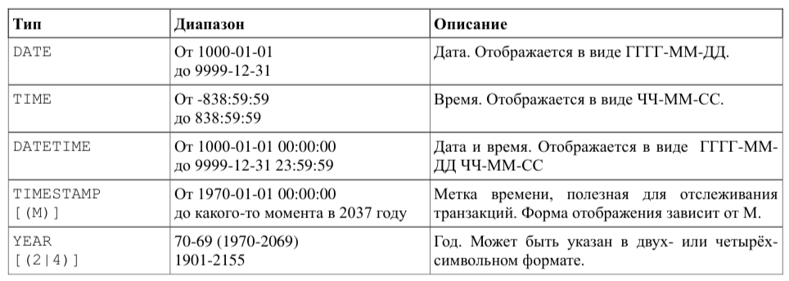
Типы данных для хранения даты/времени

Slide 21
Особенности обработки значений даты/времени
Способ задания значений DATETIME, DATE и TIMESTAMP
Как строка в формате YYYY-MM-DD HH:MM:SS
или в формате YY-MM-DD HH:MM:SS для указания даты и времени.
Допускается использовать любой знак пунктуации в качестве разделительного между частями разделов даты или времени.
Допускается задание значений без разделительного знака, слитно: YYYYMMDD

Slide 22
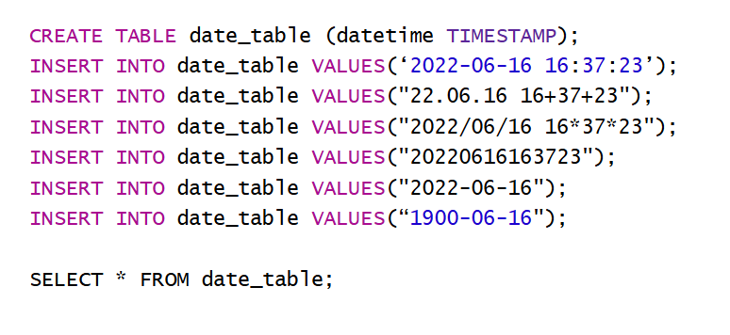
Примеры обработки значений даты/времени

Slide 23
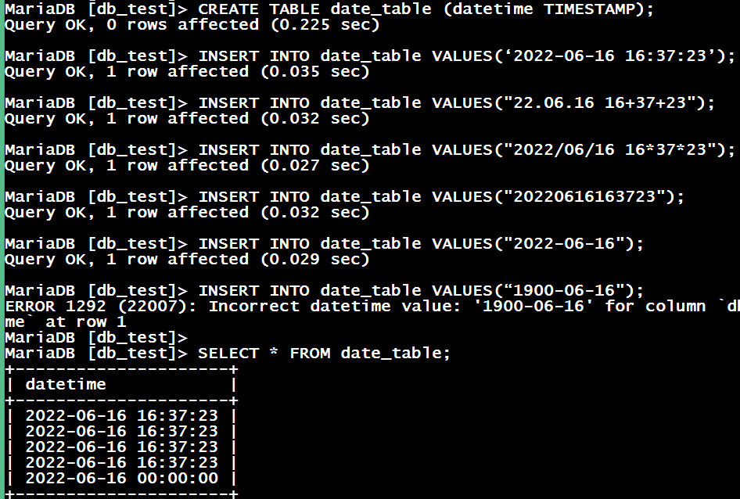

Slide 24
Отличия TIMESTAMP и DATETIME
Диапазон возможных значений
Размер поля для хранения значений
Влияние часового пояса (параметр устанавливается).
TIMESTAMP не подойдёт для хранения дат рождения пользователей.
DATETIME
Не зависит от временной зоны, установленной в MySQL.
При изменении часового пояса, отображение времени не изменится.
TIMESTAMP
Количество секунд, прошедших с 1970-01-01 00:00:00 по нулевому часовому поясу.
При выборках отображается с учётом текущего часового пояса.

Slide 25
4. Некоторые конструкции языка определения данных (DDL)

Slide 26
Команды создания/удаления базы данных
CREATE DATABASE [IF NOT EXISTS] db_name [create_specification]
Пример:
CREATE DATABASE SeqScaner CHARACTER SET CP1251
DROP DATABASE <db_name>
Пример:
DROP DATABASE SecScaner
Вспомогательная команда SQL:
SHOW DATABASES

Slide 27
Команда создания таблицы
CREATE TABLE <table name> ( { <column name> <data type> [(<size>)] [<column constraint> ...] } ,
…
[<table constraint >] .,..
)
<table name> | Имя создаваемой таблицы
<column name> | Имя столбца в таблице
<data type> | Тип данных для значений столбца
<size> | Размер (зависит от <data type>)
<column constraint> | Ограничение целостности на уровне столбца
<table constraint> | Ограничение целостности на уровне таблицы
CREATE TABLE Student ( ID int, Fio varchar(50), Gender char(1) )

Slide 28
Ограничения целостности (constraints) (правила, применяемые к данным)
NOT NULL — колонка не может иметь нулевое значение
DEFAULT — значение колонки по умолчанию
UNIQUE — все значения колонки должны быть уникальными
PRIMARY KEY — первичный или основной ключ
FOREIGN KEY — внешний ключ (уникальный идентификатор записи в другой таблице, связанной с данной таблицей)
CHECK — все значения в колонке должны удовлетворять определенному условию

Slide 29
Пример
CREATE TABLE Student
( ID int PRIMARY KEY,
Fio varchar(50) NOT NULL,
GroupID smallint REFERENCES Group(ID),
Gender char(1) DEFAULT ‘m’ CHECK(Gender IN (‘m’, ‘f’)
)

Slide 30
Команда изменения структуры таблицы
ALTER TABLE имя_таблицы изменение [, изменение ...]
Пример:
ALTER TABLE Student
ADD COLUMN Birthdate datetime NULL

Slide 31
Некоторые действия в команде ALTER TABLE (1/4)
ALTER TABLE …
Синтаксис | Описание
ADD COLUMN описание_столбца [FIRST | AFTER столбец] | Добавляет новый столбец в указанное место
ADD COLUMN (описание_столбца, описание_столбца,...) | Добавляет один или несколько столбцов в конец таблицы.
ADD PRIMARY KEY (столбец,...) | Делает указанный столбец первичным ключом таблицы.
ADD [CONSTRAINT [имя_1] FOREIGN KEY [имя_2] REFERENCES … | Добавляет в таблицу внешний ключ.

Slide 32
Некоторые действия в команде ALTER TABLE (2/4)
ALTER TABLE …
ALTER COLUMN столбец {SET DEFAULT значение} | Добавляет значение по умолчанию для определенного столбца.
CHANGE COLUMN столбец новое_описание_столбца | Изменяет столбец в соответствии с указанным описанием.
MODIFY COLUMN описание_столбца | Подобно CHANGE. Используется для изменения типов столбцов, но не их имён.

Slide 33
Некоторые действия в команде ALTER TABLE (3/4)
ALTER TABLE …
DROP COLUMN столбец | Удаляет столбец.
DROP PRIMARY KEY | Удаляет первичный ключ (но не столбец!!!!).
DROP FOREIGN KEY ключ | Удаляет внешний ключ (но не столбец!!!!).

Slide 34
Некоторые действия в команде ALTER TABLE (4/4)
ALTER TABLE …
RENAME AS новое_имя_таблицы | Переименовывает таблицу.
CONVERT TO CHARACTER SET набор_символов COLLATE … | Пересоздает таблицу в другом символьном наборе со строками в определённом порядке.

Slide 35
Команды вывода структуры созданной таблицы
DESCRIBE TABLE <table name>
Это команда СУБД MySQL
SHOW CREATE TABLE <table name>
Это вспомогательная команда SQL

Slide 36
Команды удаления
DROP TABLE <table name>
DROP DATABASE <db_name>

